Slide 1
第八章 内存管理（六）
内存“扩充”技术
苏州大学计算机科学与技术

Slide 2
内存空间不足怎么办？
逻辑地址空间
物理内存

Slide 3
解决方法
紧缩Compaction（可变分区）
覆盖技术Overlaying
交换技术Swapping
虚拟内存Virtual Memory
如何在较小的内存空间运行较大的进程？

Slide 4
覆盖Overlaying
解决问题→程序大小超过物理内存总和
程序执行时
  只在内存中保留那些在任何时间都需要的指令和数据
  程序的不同部分在内存中相互替换
由程序员声明覆盖结构，不需要操作系统的特别支持
覆盖结构的程序设计很复杂
应用于早期的操作系统

Slide 5
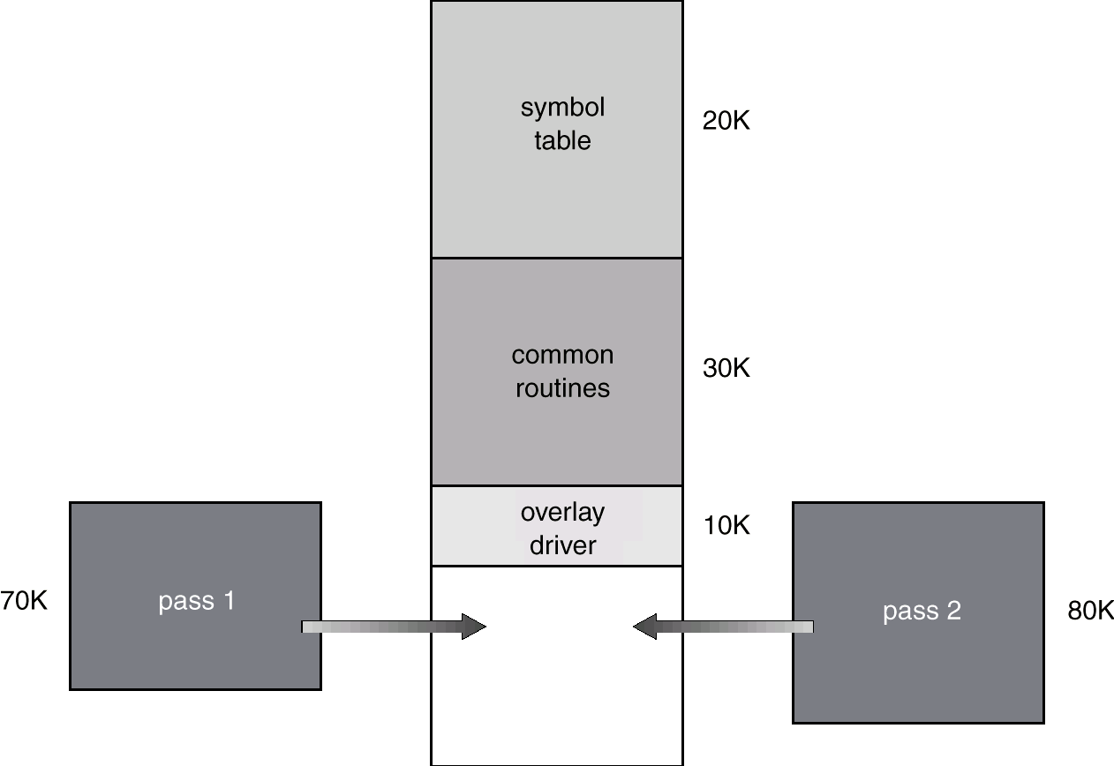
一个覆盖的例子

Slide 6
交换Swapping
在多道程序环境下，一方面，在内存中的某些进程由于某事件尚未发生而被阻塞运行，但它却占用了大量的内存空间，甚至有时可能出现在内存中所有进程都被阻塞而迫使CPU停止下来等待的情况
另一方面，却又有着许多作业在外存上等待，因无内存而不能进入内存运行的情况
浪费资源，降低系统吞吐量。

Slide 7
交换（Swapping）
一个进程可以暂时被交换（swap）到内存外的一个备份区，随后可以被换回内存继续执行
备份区—是一个固定的足够大的可以容纳所有用户内存映像拷贝的快速磁盘；必须提供对这些内存映像的直接访问

Slide 8
交换（续）
滚入，滚出(Roll out, roll in )—交换由于基于优先级的算法而不同，低优先级的进程被换出，这样高优先级的进程可以被装入和执行
交换时间的主要部分是转移时间，总的转移时间直接同交换的内存的数量成正比
交换较为耗时（100MB大约4s)
标准交换技术在现代操作系统中一般很少使用
  常用策略：当空闲内存不够时采用交换

Slide 9

交换的示意图

Slide 10
需要考虑的问题
进程的哪些内存要交换到磁盘？
在磁盘的什么位置保存被换出的进程？
交换时机？
如何选择被换出的进程？
如何处理进程空间增长？

Slide 11
关于讨论的问题
运行时创建或修改的内容：栈和堆
交换区（备份区）：系统指定一块特殊的磁盘区域作为交换空间（swap space），包含连续的磁道，操作系统可以使用底层的磁盘读写操作对其高效访问
何时需要发生交换？
  只要不用就换出（很少再用）
  内存空间不够或有不够的危险时换出
考虑进程的各种属性：不应该换出处于等待I/O状态的进程

